Slide 2
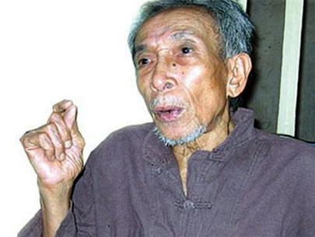
NHÀ VĂN KIM LÂN

Slide 4
A. NHỮNG KIẾN THỨC CƠ BẢN:
1. Tác giả:
Kim Lân là cây bút truyện ngắn xuất sắc. Tác phẩm của ông thường viết về người nông dân VN nghèo khó nhưng thật thà chất phác.

Slide 5
2. Hoàn cảnh sáng tác:
“Vợ nhặt” có tiền thân là “Xóm ngụ cư” được viết sau nạn đói 1945 nhưng tác phẩm còn dang dở và mất bản thảo. Năm 1954 Kim Lân dựa vào một phần cốt truyện cũ và viết truyện ngắn này. Truyện được trích trong tập “Con chó xấu xí”.
3. Chủ đề:
Tố cáo xã hội đã đưa con người đến thảm cảnh đói nghèo, thể hiện niềm khát khao yêu thương, sự cưu mang lẫn nhau và niềm tin mãnh liệt vào tương lai tươi sáng của người lao động.

Slide 6
4. Ý nghĩa nhan đề:
“Vợ nhặt” gợi tình huống truyện độc đáo: vợ có thể “nhặt” được như người ta nhặt cái rơm, cái rác bên đường.
- “Vợ nhặt” nói lên thân phận rẻ rúng của con người trong XH cũ, đặt biệt là người phụ nữ

Slide 7
Tràng là một thanh niên nghèo, xấu xí, đẩy xe bò chở thóc mướn cho Liên đoàn.
Anh sống với bà mẹ già dưới túp lều tranh rách nát trong xóm ngụ cư.
Tóm
tắt
tp
5
Anh gặp một phụ nữ đói khổ, tiều tụy ở ngoài chợ, chỉ bốn bát bánh đúc và một câu nói đùa mà thị theo anh về làm vợ.
Bà cụ Tứ tḥấy anh có vợ vừa mừng vừa lo và bà đãi con dâu một nồi cháo cám.
Họ sống hạnh phúc, cưu mang nhau trong nghèo đói và trong đầu Tràng hiện ra cảnh đoàn người phá kho thóc và lá cờ đỏ.

Slide 8
6. Tình huống truyện:
- Anh Tràng xấu xí, nghèo đói, không ai thèm lấy, bỗng nhiên “nhặt” được vợ một cách dễ dàng, ngay giữa đường, giữa chợ nhờ mấy bát bánh đúc trong nạn đói năm 1945.
- Việc cu Tràng có vợ trong những ngày đói khủng khiếp đã làm cho người dân xóm ngụ cư, cụ Tứ, và ngay cả Tràng cũng ngạc nhiên.
B. TÓM LƯỢC NỘI DUNG BÀI HỌC:
(Chú ý: trước khi bàn về nội dung, nhớ phân tích nhan đề “Vợ nhặt”)
1. Bức tranh đoàn người đói rách.

Slide 9
Nạn đói khủng khiếp “Những gia đình đội chiếu lũ lượt bồng bế, dắt díu nhau xanh xám như những bóng ma”→ từ láy, từ gợi hình
Hình ảnh thê lương “Người chết như ngả rạ … ba bốn cái thây nằm còng queo bên đường”→ so sánh giản dị, cụ thể
Âm thanh não nề “Tiếng quạ trên mấy cây gạo ngoài bãi chợ, tiếng gào lên từng hồi thê thiết, tiếng khóc của những nhà có người chết”→ liệt kê, gợi cảm
Không gian đầy mùi tử khí “Không khí vẩn lên mùi ẩm thối của rác rưởi và mùi gây của xác người”→ từ ngữ miêu tả ấn tượng

Slide 10
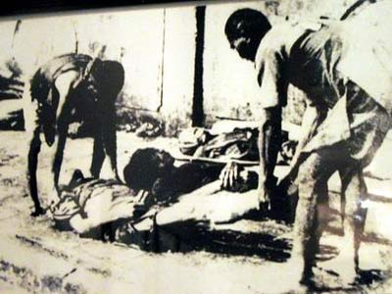
Sáng nào cũng gặp ba bốn cái thây nằm còng queo bên đường

Slide 11
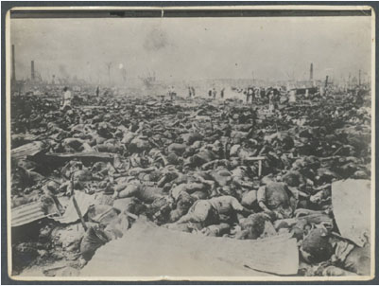
Người chết như ngả rạ

Slide 12
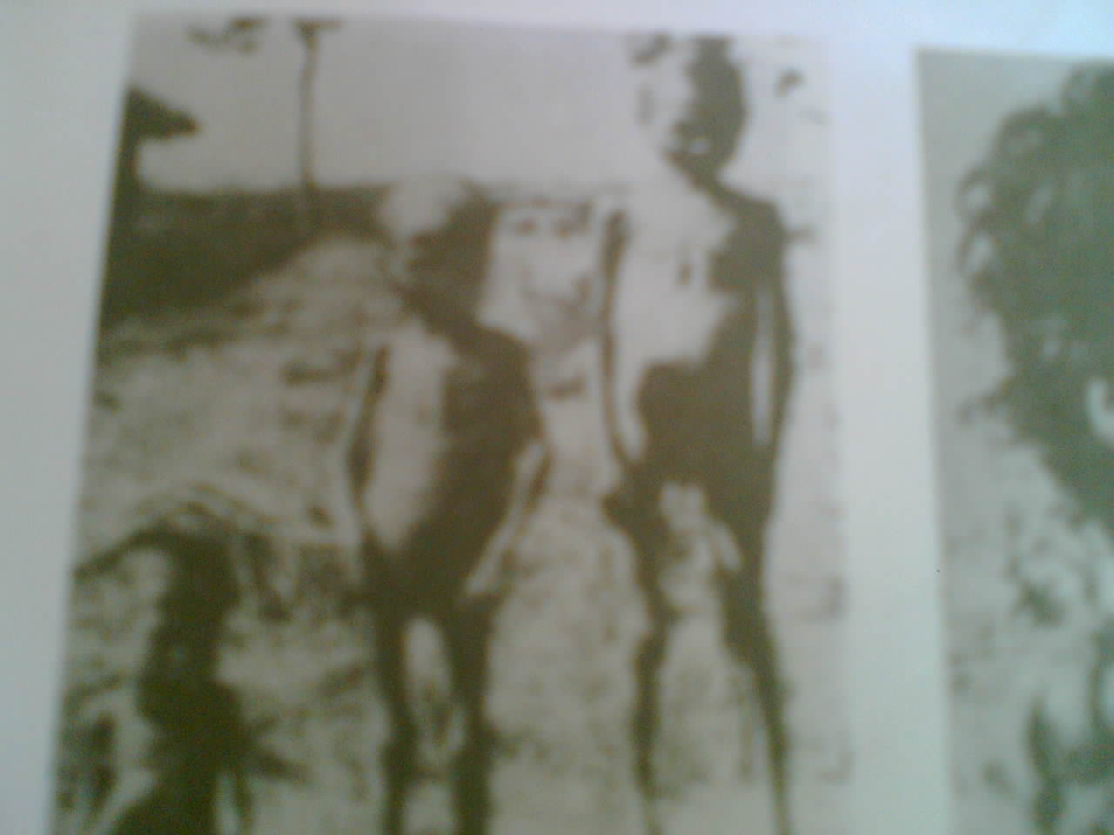

Slide 13
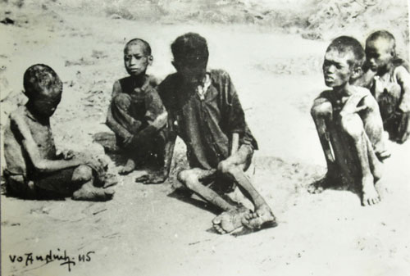

Slide 14
ày đói
Bồng bế dắt díu nhau…

Slide 15
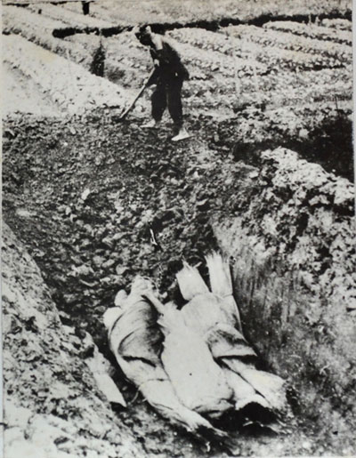

Slide 16
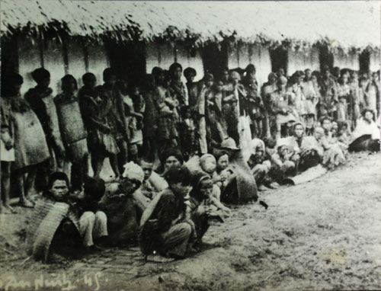

Slide 17
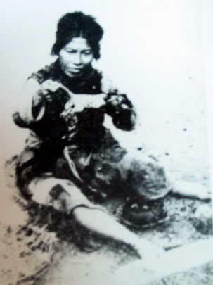
Đói quá phải ăn cả thịt chuột

Slide 18
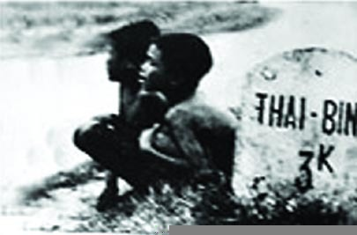

Slide 19
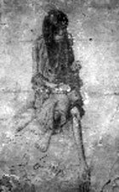

Slide 20
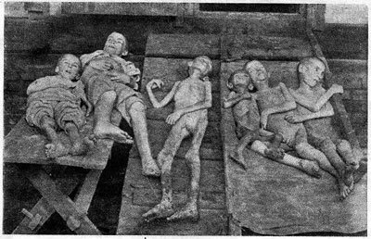
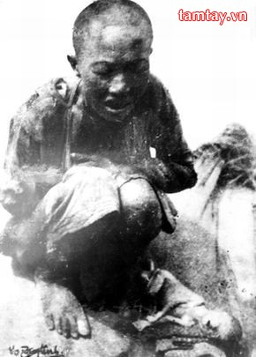

Slide 21
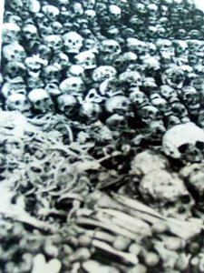

Slide 22
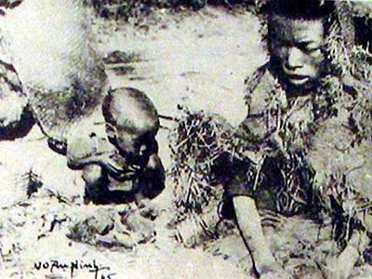

Slide 23
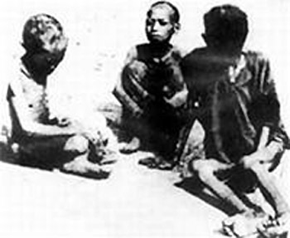

Slide 24
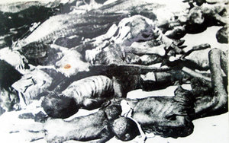

Slide 25
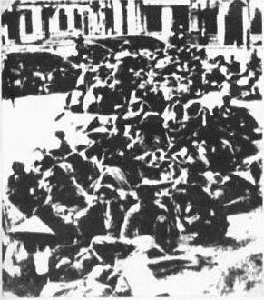

Slide 26
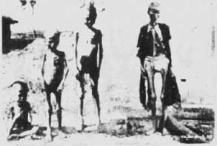

Slide 27
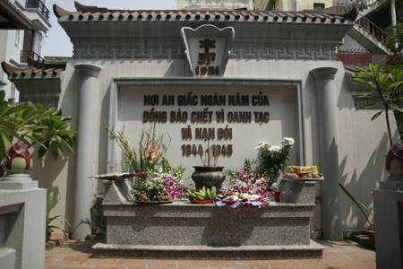
Bia tưởng niệm người chết đói

Slide 28
2. Vẻ đẹp tình người người và niềm khát khao vươn lên trong cuộc sống:
a. Nhân vật Tràng:
* Trước khi nhặt vợ:
- Xuất thân nghèo khó, tên gọi xấu xí “cu Tràng”, làm nghề đẩy xe chở thóc mướn cho Liên đoàn, sống với bà mẹ già “trong căn nhà rúm ró đầy cỏ dại”
- Khuôn mặt mệt mỏi, ăn nói thô lỗ, cục nịch “làm đếch gì có vợ”→ từ ngữ giản dị
- Lấy vợ quá dễ dàng: chỉ một câu nói đùa “có về với tớ thì khuân hàng lên xe rồi cùng về” và bốn bát bánh đúc mà anh “nhặt’ được vợ

Slide 29
* Sau khi nhặt vợ:
-Tràng lấy vợ không biết tên tuổi, họ hàng, nhà cửa. Tuy có “chợn” nghĩ “Thóc gạo này đến cái thân mình chả biết có nuôi nổi không” nhưng anh vẫn “chậc kệ” dẫn vợ về nhà.→ xây dựng nhân vật độc đáo
- Anh tự hào đưa vợ qua xóm ngụ cư “Mặt hắn có vẻ gì phớn phở khác thường, hắn tủm tỉm cười một mình và hai mắt sáng lấp lánh”→ hình ảnh chân thực
- Buổi sáng đầu tiên khi có vợ Tràng thấy nhiều thay đổi “Xung quanh mình cái gì cũng mới mẻ”

Slide 30
Trước đây Tràng vô tâm, bây giờ “ thấy thương yêu gắn bó với cái nhà của hắn lạ lùng” và “Một nguồn vui sướng, phấn chấn đột ngột tràn ngập trong lòng” → miêu tả tâm lý nhân vật tinh tế
-Tràng khát khao hạnh phúc gia đình, thấy mình có bổn phận hơn “ Thấy nên người và có trách nhiệm lo lắng cho vợ con sau này”
- Anh trở nên hiếu thảo: mời mẹ ngồi lên giường và “Tràng vâng mẹ rất ngoan ngoãn”
- Không khí gia đình Tràng đã thay đổi vui vẻ hơn rất nhiều so với những ngày trước“ Chưa bao giờ trong nhà này mẹ con lại đầm ấm, hòa hợp như thế”
- Tràng đã nghĩ tới sự thay đổi cuộc sống dù chưa ý thức đầy đủ “Cảnh những người nghèo đói đi phá kho thóc và lá cờ đỏ to lắm”

Slide 31
* Nghệ thuật:
- Dùng từ ngữ bình dân, giản dị, chân thật
- Cách kể chuyện hấp dẫn, miêu tả tâm lý tinh tế
- Ngôn ngữ, cảnh vật đậm chất Bắc bộ
- Tình huống truyện độc đáo, cách đối thoại sinh động
* Đánh giá:
- Sức sống kì diệu, vẻ đẹp tình người: bên bờ vực thẳm của cái chết, họ vẫn khát khao đến tổ ấm gia đình.
- Biết cưu mang, đùm bọc lẫn nhau, có niềm tin vào tương lai tươi sáng

Slide 32
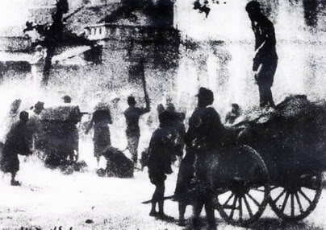
Những người đói cướp lại thóc gạo do Nhật chiếm

Slide 33
b. Bà cụ Tứ:
* Trước khi Tràng nhặt vợ:
- Gia cảnh nghèo khó “Sống trong căn nhà rúm ró đầy những búi cỏ dại ”
- Ngoại hình khắc khổ “cái mặt bủng beo, u ám”
* Sau khi Tràng nhặt vợ:
- Bà ngạc nhiên khi thấy người đàn bà lạ trong nhà, khi biết Tràng có vợ bà vừa mừng vừa lo “Biết chúng nó có nuôi nổi qua cái tao đoạn này không”
- Bà gọi thị là “con” và thân mật “Con ngồi xuống đây cho đỡ mỏi chân ”

Slide 34
- Bà vui mừng “Các con phải duyên, phải kiếp với nhau u cũng mừng lòng”
- Tình thương con dồn vào câu nói từ đáy lòng “Chúng mày lấy nhau lúc này, u thương quá”→ giản dị, chân thật
- Bà hy vọng “Ai giàu ba họ, ai khó ba đời. Có ra gì thì rồi con cái chúng mày về sau”
- Bà cùng con dâu dọn dẹp vườn tược sạch sẽ. Bà đãi con dâu ngày tân hôn bằng nồi cháo cám “chè khóan đây, ngon đáo để”→ miêu tả tâm lý độc đáo
- Tin tưởng vào tương lai “Trong bữa ăn bà nói toàn chuyện vui, chuyện sung sướng về sau”
- Bà tươi tỉnh khác ngày thường, khuôn mặt rạng rỡ hẳn lên, bảo Tràng “Khi nào có tiền ta mua lấy đôi gà … chả mấy khi sẽ có đàn gà con”

Slide 35
* Nghệ thuật: (giống n/vật Tràng)
* Đánh giá: (giống n/vật Tràng)
- Tấm lòng nhân ái, vị tha, khát vọng ngày mai tươi đẹp của người mẹ nghèo khổ, đó cũng là vẻ đẹp của người phụ nữ VN

Slide 36
c. Nhân vật “Vợ nhặt”:
* Trước khi theo Tràng:
- Thân phận rẻ rúng, không nhà cửa, không tên tuổi, không người thân “Làm bất cứ nghề gì miễn là có cái ăn”
- Ngoại hình thê thảm “Áo quần tả tơi như tổ đỉa, thị gầy sọp hẳn đi, khuôn mặt lưỡi cày xám xịt chỉ còn thấy hai con mắt”→ so sánh, từ láy sinh động
- Thị đối đáp chua chát, đanh đá “Điêu, người đâu mà điêu” → từ ngữ bình dân
- Khi được mời ăn không cần ý tứ “Ngồi sà xuống, cắm đầu ăn một lúc bốn bát bánh đúc, ăn xong cầm dọc đôi đũa quệt ngang miệng, thở”→ Dùng động từ, hình ảnh độc đáo

Slide 37
* Sau khi theo Tràng:
Buổi sáng đầu tiên thị trở thành người vợ hiền đảm đang, người dâu hiếu thảo “Nhà cửa, sân vườn quét tước thu dọn sạch sẽ”
Thị đã có nhiều thay đổi “Nom thị hôm nay khác lắm, là người đàn bà hiền hậu đúng mực không còn vẻ gì chao chát chỏng lỏn như trước đây nữa”→ từ ngữ bình dân.
- Phía sau vẻ đanh đá, chỏng lỏn là người ý tứ, biết điều “ngồi mớm vào mép giường” và “Thị vẫn khép nép đứng nguyên chỗ cũ”. Trên đường về thị “ rón rén, e thẹn, đầu hơi cúi xuống”→ miêu tâm lý độc đáo.
- Lễ phép đứng dậy chào cụ Tứ “U đã về ạ”. khi ăn cháo cám “thị điềm nhiên và vào miệng” mà không thấy khó chịu
- Thị biết lo lắng, siêng năng “Mấy chiếc quần rách như tổ đỉa đã đem ra sân hong, hai cái ang nước khô queo giờ đã đầy nước, đống rác ngay lối đi đã dọn sạch”

Slide 38
Thị cũng khát khao hạnh phúc gia đình, hướng tới tương lai “Ở Bắc Giang người ta không nộp thóc, đi phá kho thóc chia cho người đói nữa đấy”
➔ Khát khao hạnh phúc gia đình và có niềm tin vào ngày mai tươi.
* Nghệ thuật: (giống n/vật Tràng)
* Đánh giá: (giống n/vật Tràng)
- Là hình ảnh người phụ nữ VN cần cù, đảm đang, chịu thương, chịu khó.

Slide 39
d. Người dân xóm ngụ cư:
Việc Tràng lấy vợ làm họ hạnh phúc “Có cái gì lạ lùng, tươi mát thổi vào cuộc sống đói khát, tăm tối của họ”
Họ cũng có niềm tin vào ngày mai “Những khuôn mặt hốc hác, u tối cũng rạng rỡ hẳn lên”
* Dẫn chứng về Kim Lân và Vợ nhặt:
“Kim Lân là nhà văn một lòng với đất, với người, với các thuần hậu nguyên thủy của nông thôn.” (Nguyên Hồng)
Nguyễn Khải nhận xét về Kim Lân và Vợ nhặt: “Đó là thần viết. Thần mượn tay người để viết nên những trang văn bất hủ.”
“Những người đói họ không nghĩ đến cái chết mà nghĩ đến cái sống.” (Kim Lân)

Slide 40
Nghệ thuật:
- Cách đặt nhan đề tác phẩm nhiều ý nghĩa
- Giới thiệu nhân vật, tình huống truyện tự nhiên độc đáo
- Ngôn ngữ giản dị, mộc mạc, hóm hỉnh
- Miêu tả tâm lý, tính cách sắc sảo, sinh động
* Đánh giá:
- Tác phẩm có ý nghĩa nhân bản sâu sắc, xuất phát từ tấm lòng nhân ái bao la của tác giả
- Thể hiện khát khao hạnh phúc, tin tưởng vào tương lai của những người lao động
- Sự đùm bọc cưu mang của những người nghèo khổ

Slide 41
Giá trị nhân đạo:
- Tố cáo tội ác dã man của thực dân Pháp và phát xít Nhật đã gây ra nạn đói.
- Trân trọng, cảm thông trước tấm lòng nhân hậu, cưu mang nhau và niềm khát khao hạnh phúc bình dị của con người.
- Tác giả xót thương trước số phận nghèo khổ của người lao động.
Trước sự bấp bênh giữa cái sống và cái chết của nạn đói, con người vẫn hướng về sự sống và khát khao một tổ ấm gia đình.
Cuối tác phẩm, tác giả vạch ra con đường tươi sáng cho họ.
+ Đánh giá chung về giá trị nhân đạo của tác phẩm.

Slide 42
Giá trị hiện thực:
- Lên án mạnh mẽ bọn thực dân và phát xít đẩy người lao động vào sự đói nghèo.
- Miêu tả chân thực, cụ thể tình cảnh bi đát của người lao động.
- Cái đói đã có lúc bóp méo nhân cách con người.
- Hình ảnh đoàn người phá kho thóc và lá cờ đỏ gợi đến một cuộc sống tươi đẹp.
+ Đánh giá chung về giá trị hiện hiện thực của tác phẩm.

